Slide 1
Изделия из пластиковых бутылок
Составила: учитель технологии МБОУ СОШ № 37 Дючкова Елена Владимировна

Slide 2
Теплица

Slide 3
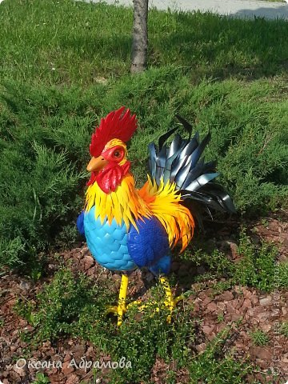
Садовые декоративные игрушки

Slide 4
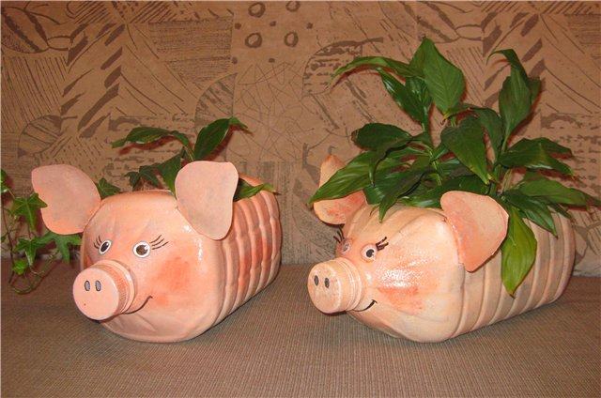
Кашпо

Slide 5
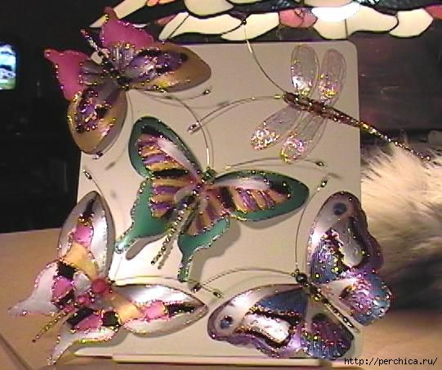
Декоративные бабочки

Slide 6
Навес

Slide 7
Метла

Slide 8
Браслеты

Slide 9
Плот

